Slide 1




Slide 2

深圳实验学校高中部
第25届科技节系列活动
首届
数学知识竞赛

Slide 3
赛程介绍
1、每班分别派出一支代表队伍参赛，共11支队伍（队名）。这11支队伍分成A、B两组，具体分组如下：
A组：1、3、5、7、9、11班
B组：2、4、6、8、10班
2、比赛分初赛和决赛两个部分。初赛中，A、B两组分开比赛。

Slide 4
初赛赛制
1、每一支队伍有100分初始分。分两轮进行比赛。
第一轮：必答题，三名队友合作完成10道题，限时5分钟。答对1题获得10分，答错不扣分。
第二轮：抢答题，获得抢答权的队伍，若回答正确，该队伍得10分；若答错，该队伍扣10分，其他队伍获得第二次抢答机会，若答对，得5分，答错，扣5分。

Slide 5
初赛赛制
2、初赛选拔方式：
经过必做题和抢答题两轮比赛，按照得分排名，A、B两组的前两名晋级决赛。剩余7个队伍，按照得分排名，前两名获得最后两个晋级名额。（若出现同分情况，则加赛一道抢答题）未能晋级决赛的队伍获得本次比赛的三等奖。

Slide 6
决赛赛制
决赛形式为抢答题。抢答题规则与初赛相同。六支队伍按照得分排名，前两名获得本次比赛的一等奖，剩余四支队伍获得二等奖。
（若出现同分情况，则加赛一道抢答题）

Slide 7
一起进入神奇的数学世界
Notes:
www.czsx.com.cn

Slide 8

5

Slide 9
4

Slide 10
3

Slide 11
2

Slide 12
1

Slide 13



Slide 14

STEP
1
必答题
STEP

Slide 15
STEP
2
抢答题
STEP

Slide 16
1
第1题:
说出集合的三种表示方法
答案
列举法、描述法、图示法（韦恩图）

Slide 17
1
第2题:
1弧度≈_______度。（取整数）
答案
57度

Slide 18
1
第3题:
3333333333，555555555 （猜一成语）
答案
三五成群

Slide 19
1
第4题:
把一根木头锯成2段要2分钟，锯成3段要几分钟？
答案
4分钟

Slide 20
1
第5题:
在1000米长跑中，你拼尽全力，奋力拼搏，终于超过了第二名，请问你此时位于第几名？
答案
第二名

Slide 21
1
第6题:
五条直线相交，最多能有多少个交点呢？
答案
10个

Slide 22
1
第7题:
小华1分钟可以剪好5只自己的指甲。他在5分钟内可以剪好多少只自己的手指甲？
答案
10只

Slide 23
1
第8题:
24点：1 3 8 8
答案
(1+3)*8-8

Slide 24
1
第9题:
2, 9, 28, 65 , （ ）
答案
126

Slide 25
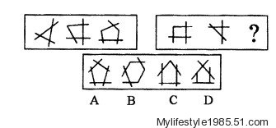
1
第10题:
答案
B

Slide 26
1
第1题:
函数的三要素指的是什么？
答案
定义域、对应关系、值域

Slide 27
1
第2题:
有一个数列很有名，它的前几项是1,1,2,3,5,8,13,21,34…，请问这个数列的名称是_______
答案
斐波那契数列

Slide 28
1
第3题:
2016°的终边落在第___象限？
答案
三

Slide 29
1
第4题:
甲乙两人比赛爬楼梯，甲的速度是乙的两倍，当甲爬到第9层时，乙爬到第几层？
答案
5

Slide 30
1
第5题:
一根绳子两个头，三根半绳子有几个头？
答案
8个

Slide 31
1
第6题:
五角一次(打一数学名词)
答案
一元二次

Slide 32
1
第7题:
甲以为自己的表快5分钟，实际上是慢了10分钟；乙的表慢了5分钟，乙却以为它慢了10分钟。甲乙都想赶四点钟的火车，谁先到火车站？
答案
乙

Slide 33
1
第8题:
24点：4 4 4 4
答案
4+4*(1+4)

Slide 34
1
第9题:
3，4 ，7，16，43，( )
答案
124

Slide 35
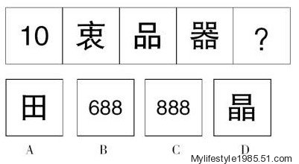
1
第10题:
答案
B

